Slide 1
Лабораторная работа №16 Создать сайт с использованием технологии WordPress. Вариант №21. Художественная школа
Выполнил: студент группы П-32
Селезнева В.В.

Slide 2
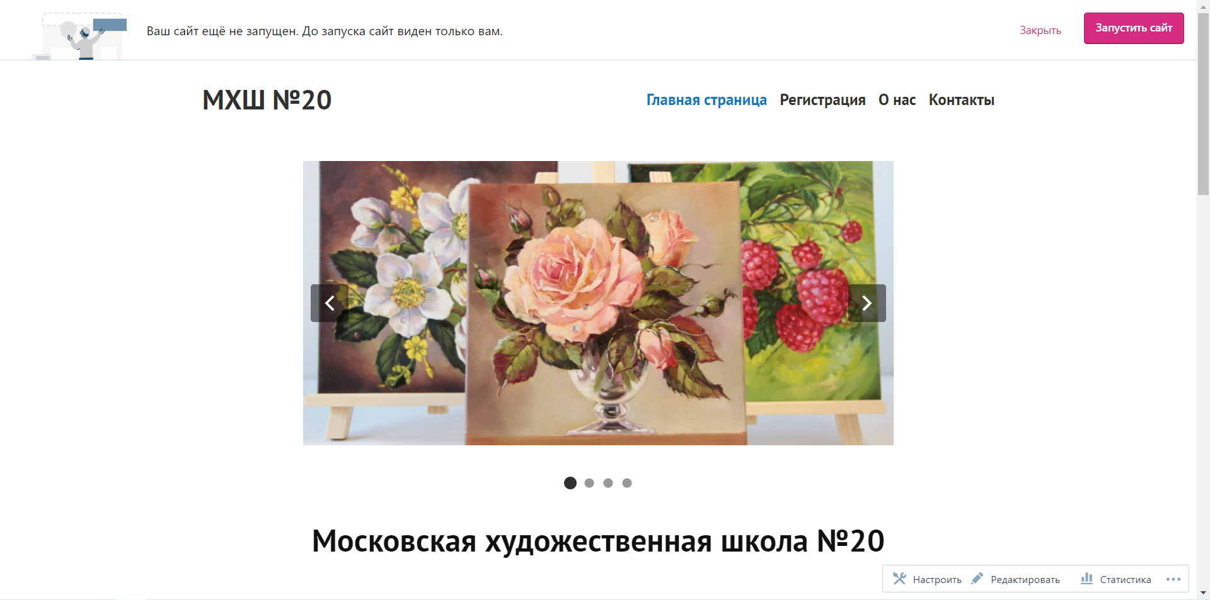
Главная страница

Slide 3
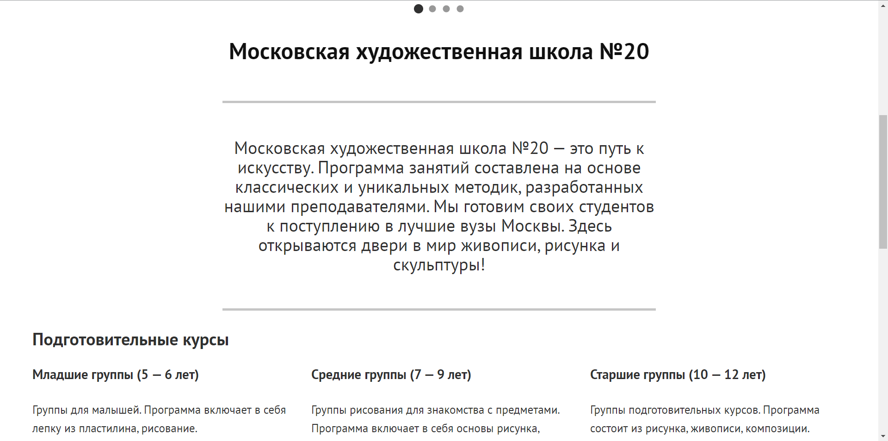
Главная страница

Slide 4
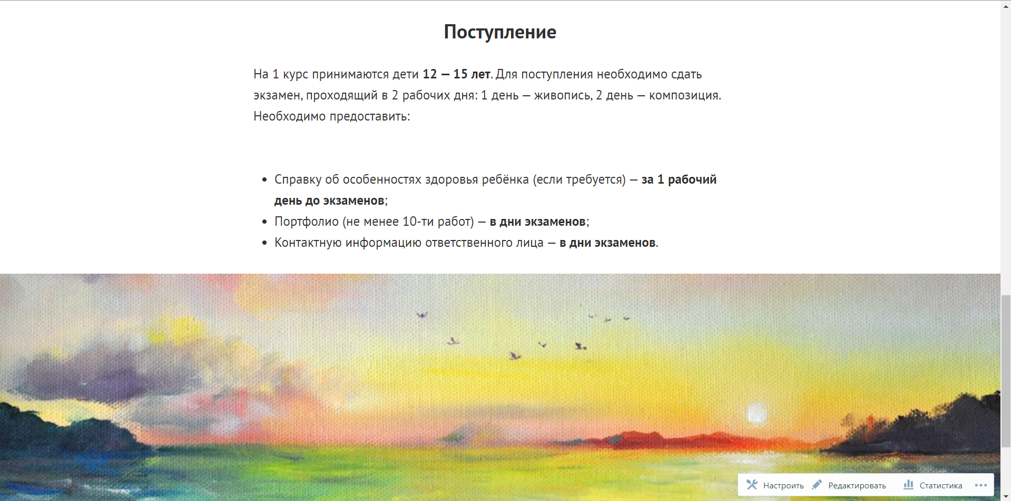
Главная страница

Slide 5
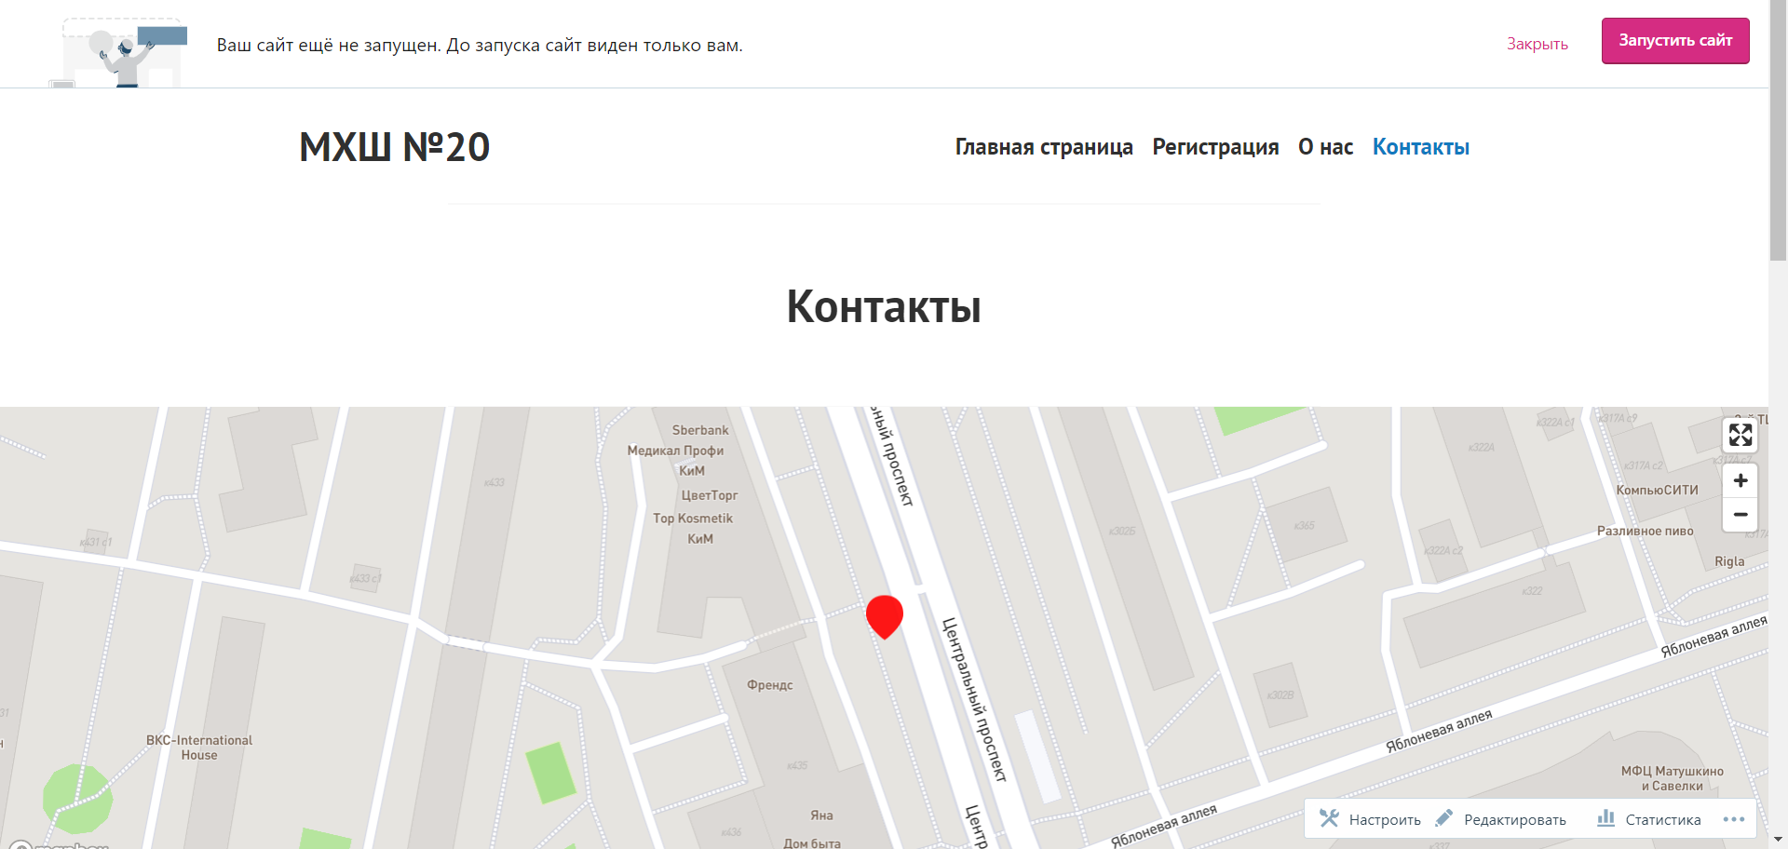
Страница «Контакты»

Slide 6
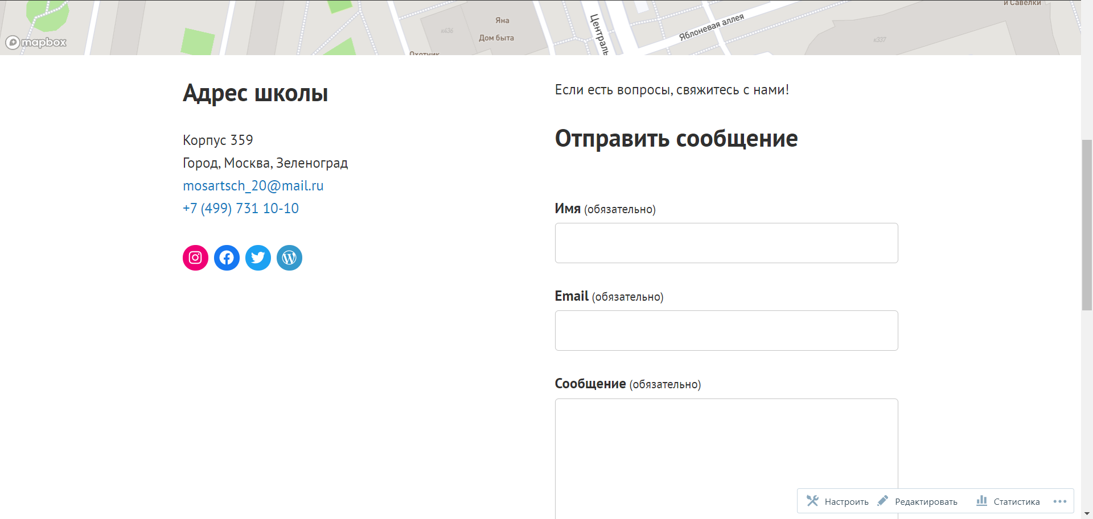
Страница «Контакты»

Slide 7
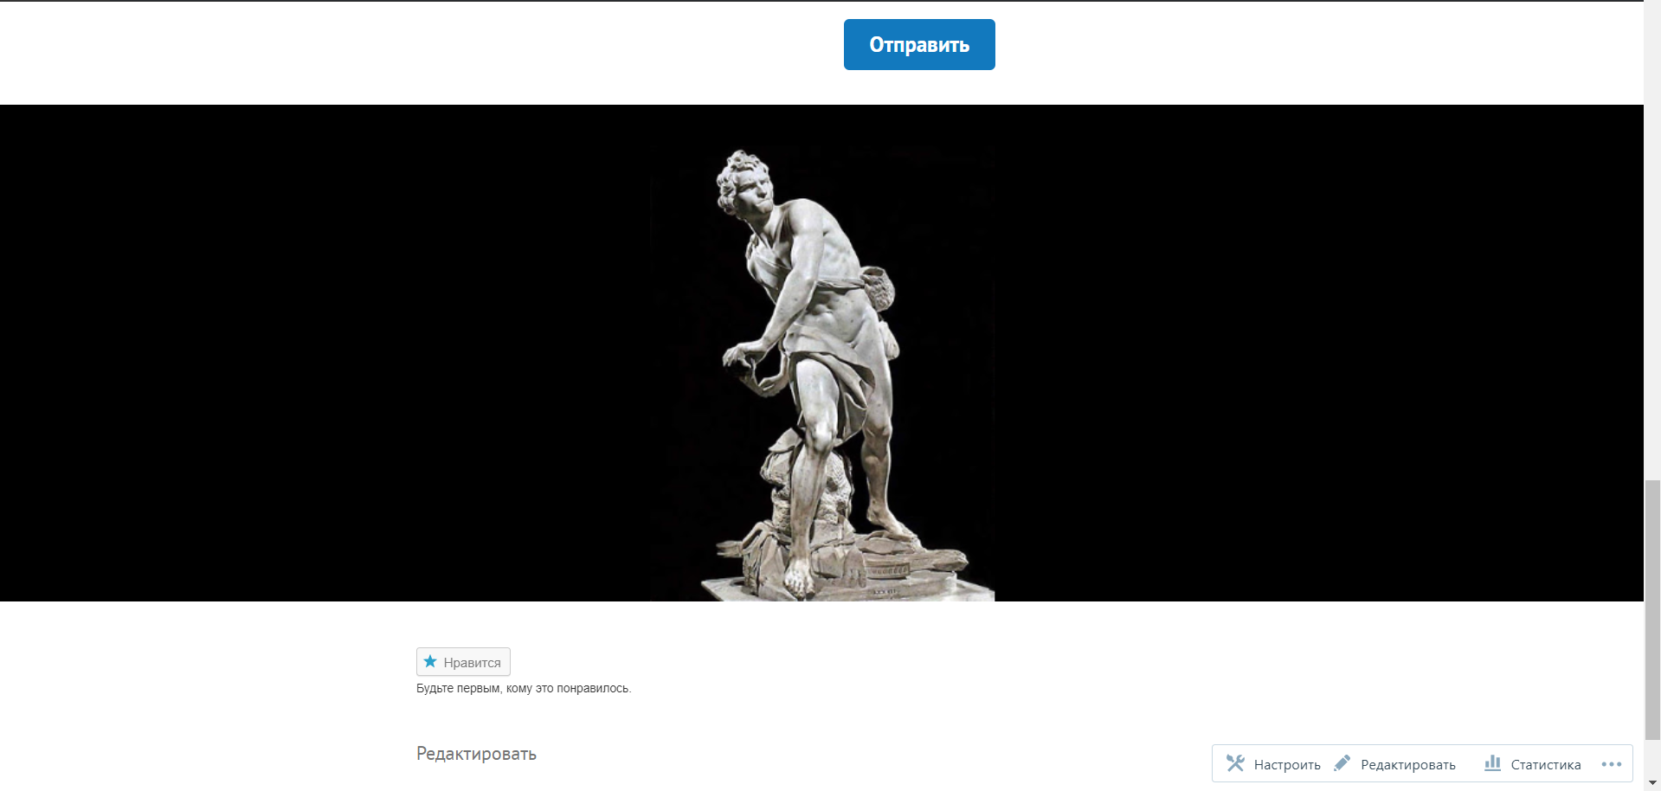
Страница «Контакты»

Slide 8
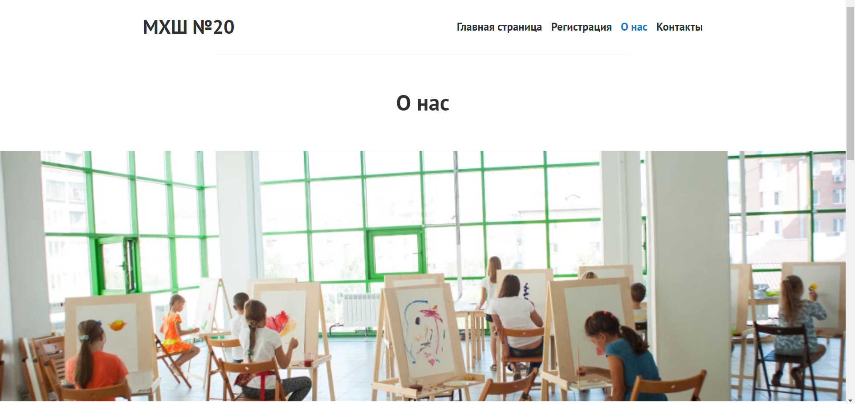
Страница «О нас»

Slide 9
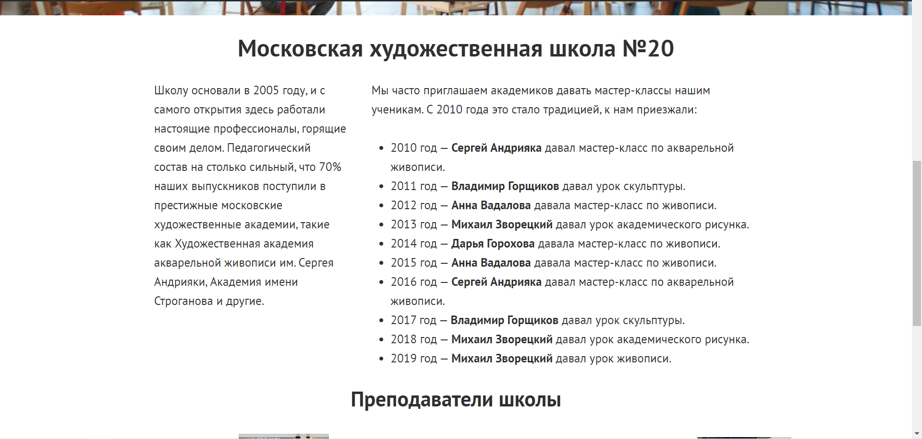
Страница «О нас»

Slide 10
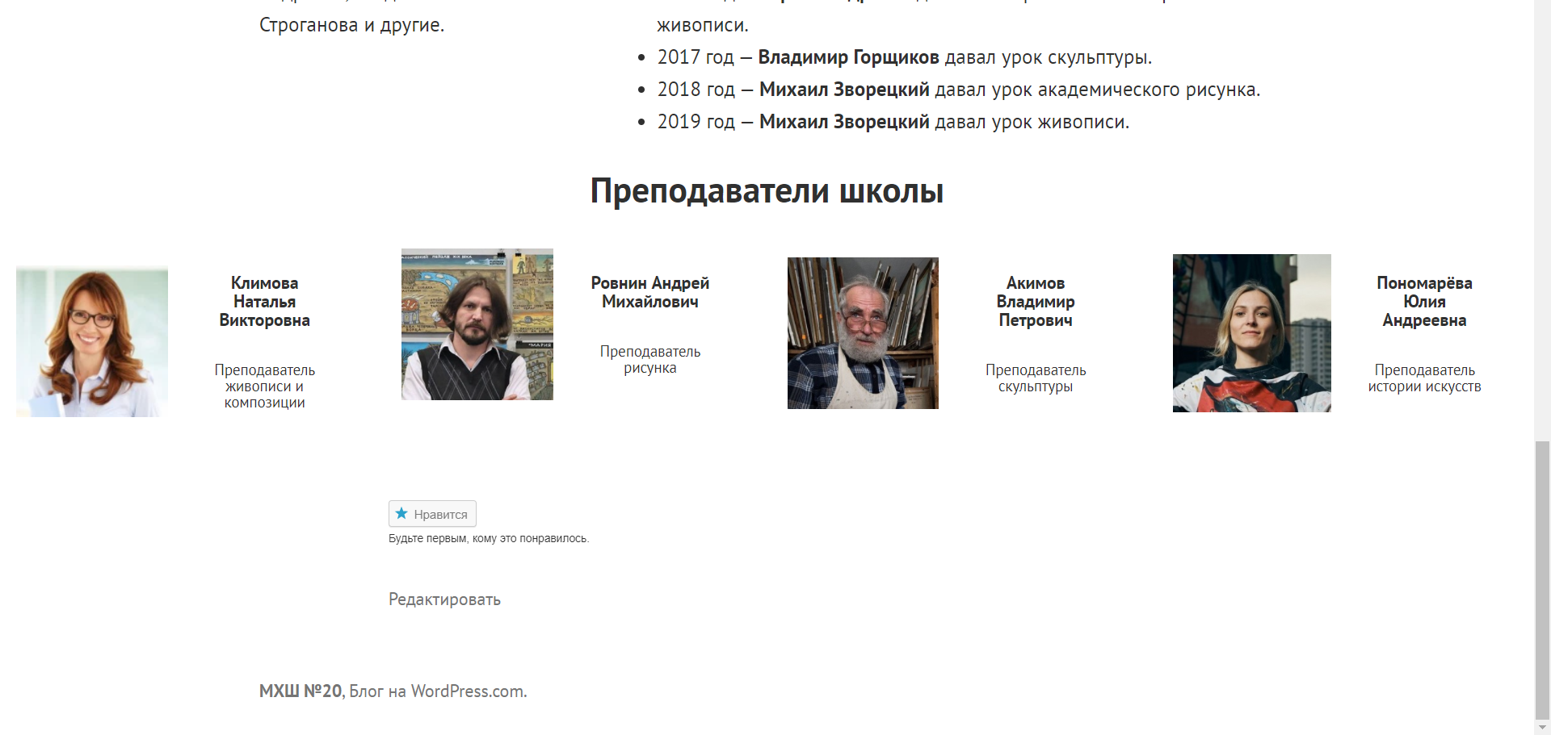
Страница «О нас»

Slide 11
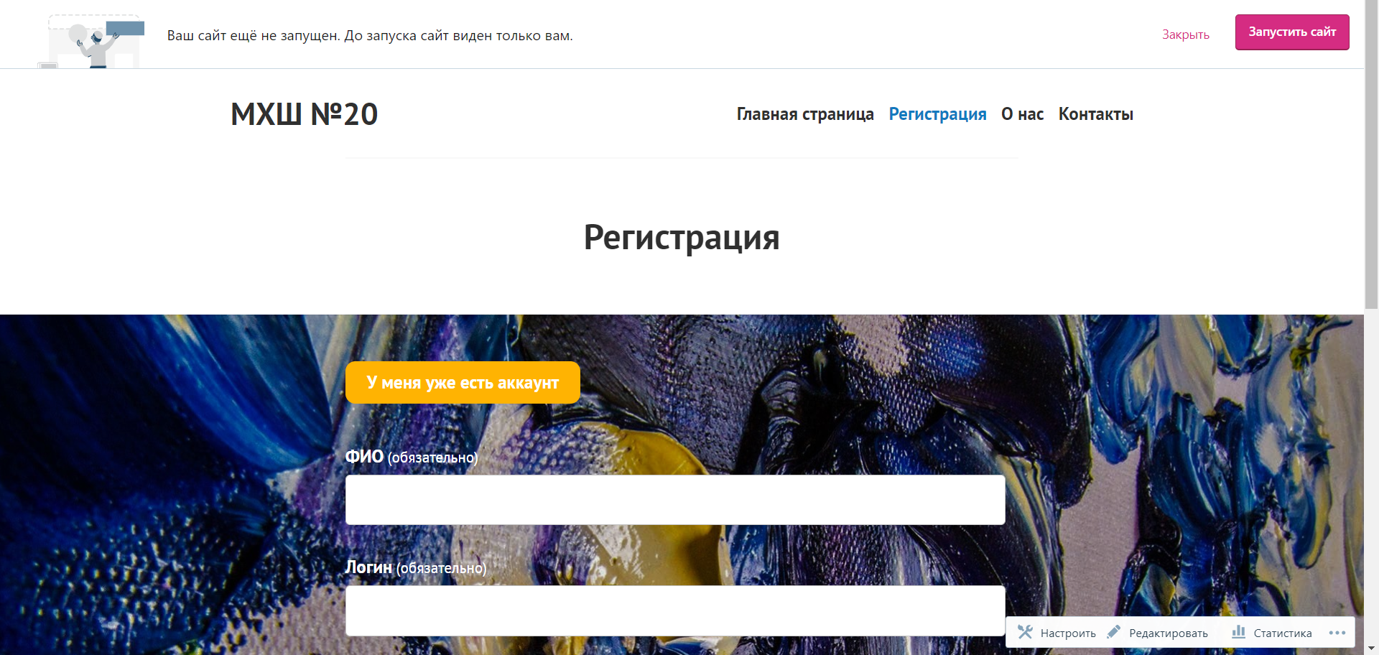
Страница регистрации

Slide 12
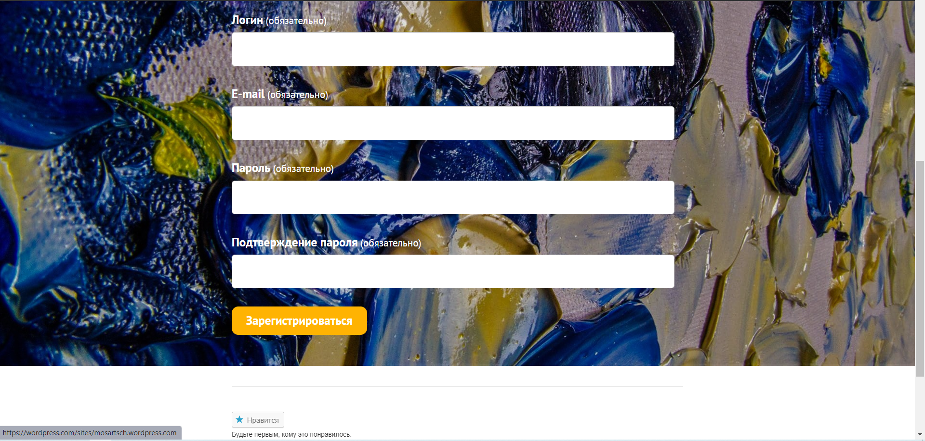
Страница регистрации

Slide 13
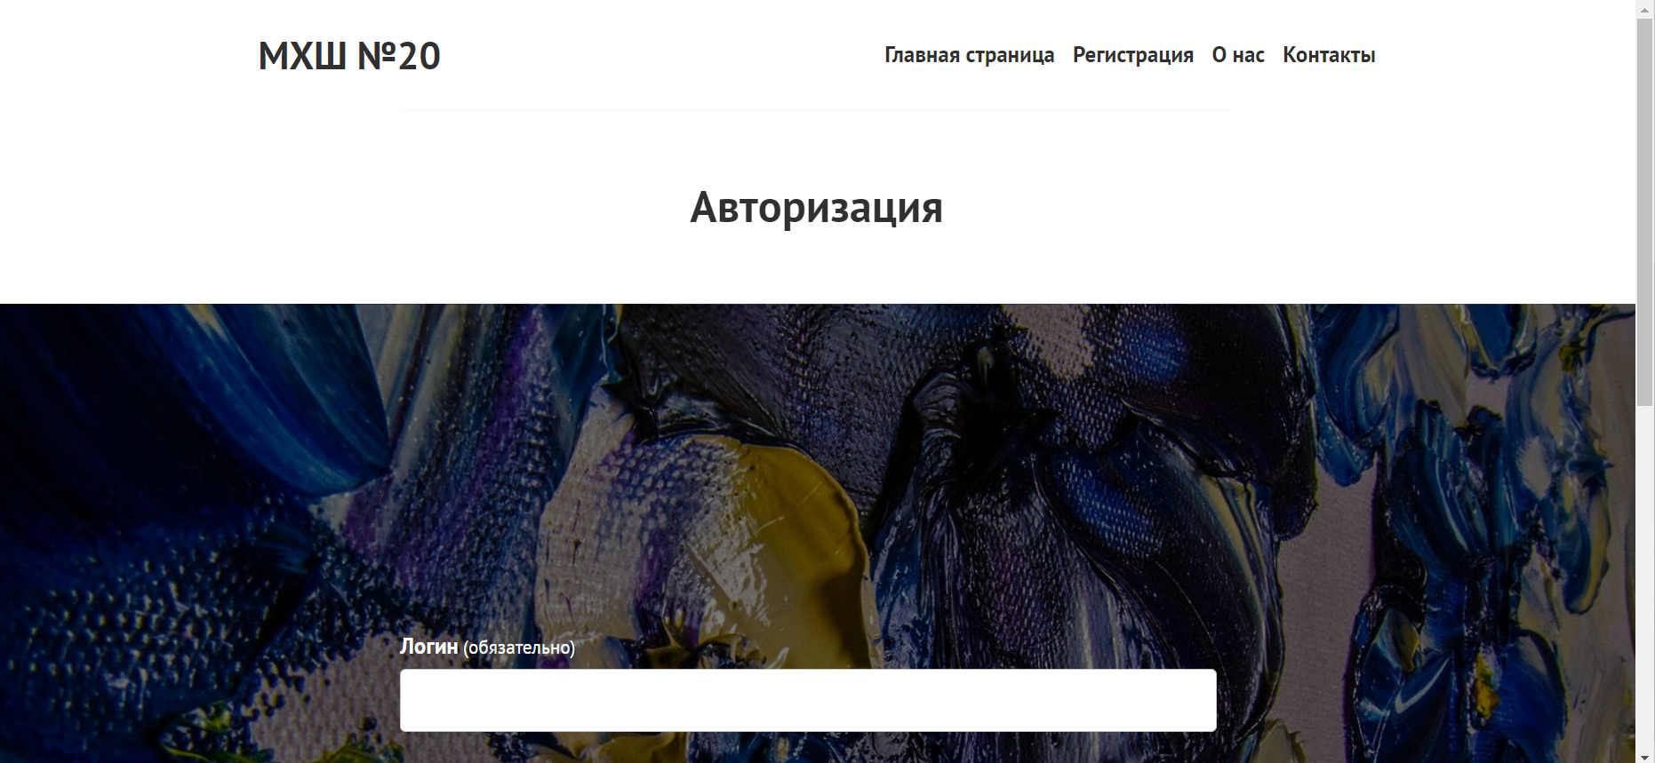
Страница авторизации

Slide 14
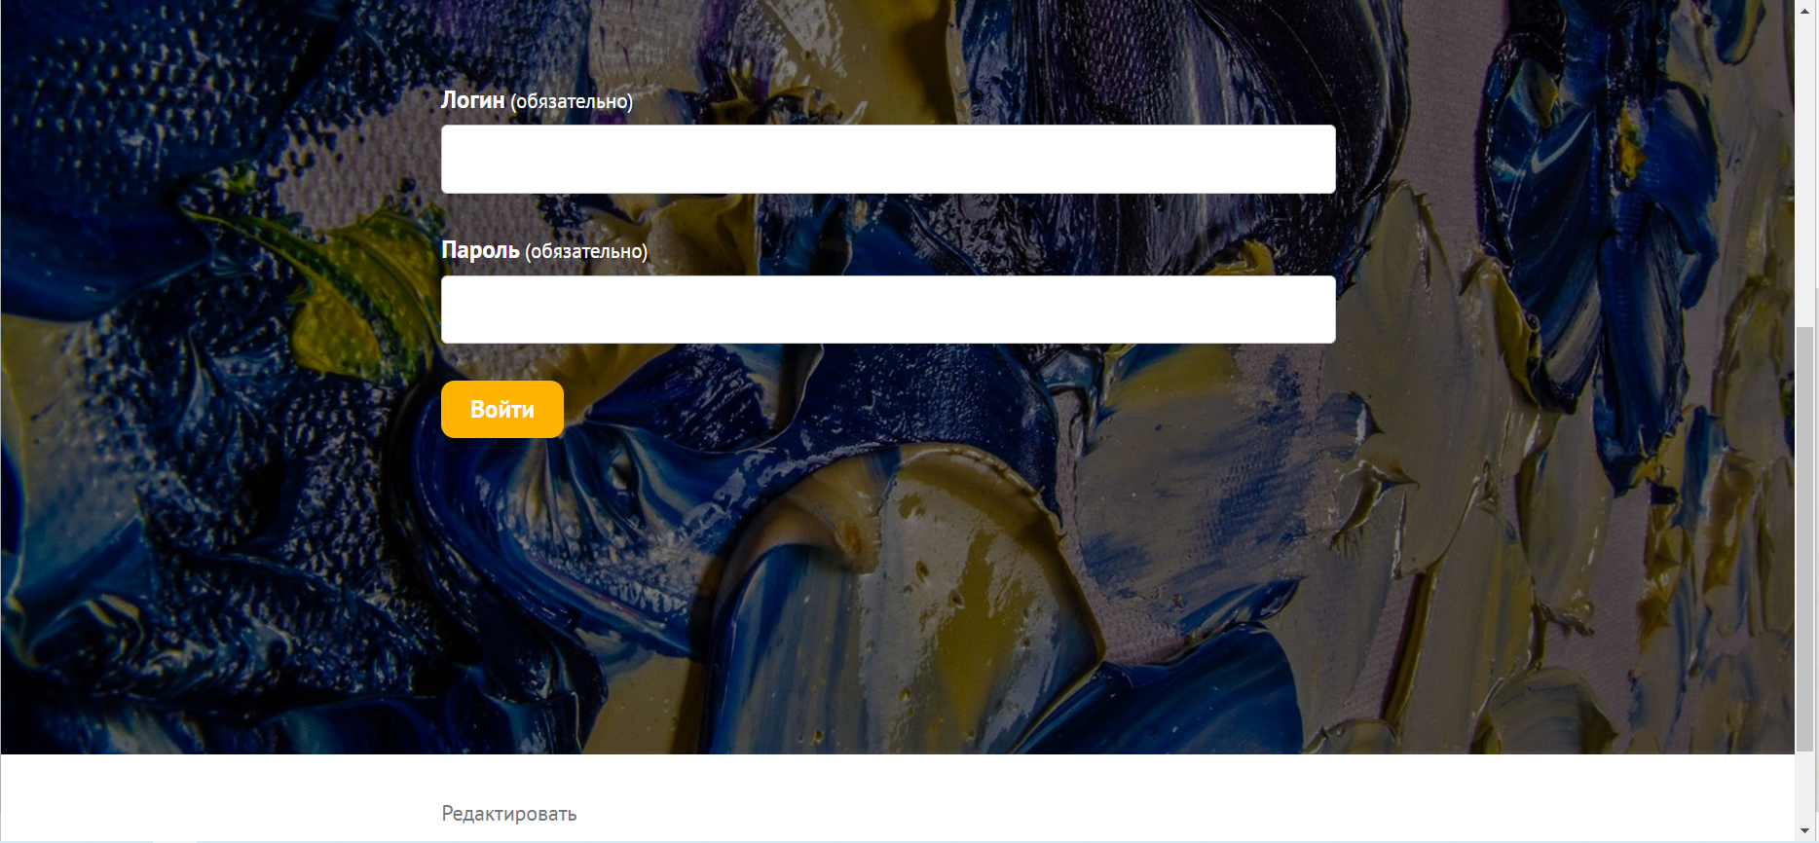
Страница авторизации

